Slide 1
實習輔導暨職業安全衛生工作聯席會議
國立鳳山商工
114學年度第1學期
114年9月18日

Slide 2
上次決議事項
上次決議事項：無

Slide 3
實習輔導暨職業安全衛生工作聯席會議
主席致詞

Slide 4
實習輔導暨職業安全衛生工作聯席會議
業務報告

Slide 5
參加各項技藝(能)及專業性競賽活動榮譽榜
第55屆全國技能競賽南區分區賽，獲獎10名，6名進入決賽。
第55屆全國技能競賽決賽榮獲1個金牌及1個銅牌
113學年度高級中等學校學生技藝競賽榮獲8個金手獎1個優勝
114年度專題實作暨創意競賽決賽榮獲專題組商業與管理群佳作1件、創意組商業與管理群佳作1件。

Slide 6
學生技藝競賽重大改革:
1.各類技藝競賽金手獎前三名選手，赴國外參加專業研習活動。
2. 自114學年度起，商業類技藝競賽競賽設備由執行學校提供，新增數位動畫職種，共9項。

Slide 7
本校辦理116學年度商業類技藝競賽，為提供競賽設備做準備，同一競賽職種設備規格需統一， 115年116年度電腦教室採購統一由實習處負責統一規格。

Slide 8
青年教育與就業儲蓄帳戶方案重大改革:
自115年度起，更名為「青年生涯領航計畫」，融合 職場體驗、志願服務、壯遊探索、達人見習、 創業見習及社區見習為組合型之計畫。

Slide 9
實習處推動事項:
1.實習課程正常化。
2. 強化實習安全、職業道德、職場倫理、宣導勞動群益、性平議題。

Slide 10
實習處推動事項:
3. 推動各項競賽，實踐學生多元表現
(1)教育部技藝競賽、專題實作及創意競賽、勞動部技能競賽
(2)縣市各項競賽及科大各項競賽
(3)校內各項競賽-格職類校內初賽、創業營運企劃競賽

Slide 11
實習處推動事項:
4. 推動各項技能檢定
(1)全國技能檢定、即測即評及發證 及在校生專業技能檢定
(2)112、113、114學年度入學新生，各科技能檢定規劃

Slide 12
宣導事項
學生第一次進入各專業教室或工場實施課程時，請進行該場域的危害告知，請學生閱覽危害告知單後，請學生簽名於危害告知單，送科主任核章後，送實習處存查。
實習課程授課中，切勿任意離開教學現場，若遇重大緊急事務必須馬上處理離開教學現場，請盡速通知科主任或實習處協助安排代課。

Slide 13
宣導事項
分組實習課程 :
請各任課老師落實分組實習課程，並依規定授課。
若因教學設備、安全及空間等因素，無法實施分組教學。請兩位任課教師，提前共同協調課程進度、教學方式及主講章節，由一位教師負責課程主講，另一位教師為走動式教學，務必兩位教師同時在現場實施教學。
上課時，學生在哪裡，老師便在在哪裡，分組以兩組為主。

Slide 14
宣導事項
請提醒同學三要，要安全、要準時、要維護。
要安全: 實習課程要聽從老師指導，注意機器操作安全。
要準時: 從一般教室到各科專業教室，要提前到達不可遲到，才能準時上課。
要維護: 各科專業教室實習結束，要維護保養並打掃乾淨，以備下一班級繼續使用。

Slide 15
宣導事項
各科實習課程請任課教師強化安全概念，請依規定穿著工作服並配戴安全防護護具，請老師協助督導學生確實執行，培養學生安全操作習慣，維護師生安全。
請各位專業群科任課老師準時授課，以維護學生受教權。
加強實作能力計畫補助材料為學生實習材料用，請任課老師加強管控學生使用勿浪費，亦勿做其他使用。其他計劃案或科業務費採購之高單價實習材料或耗材亦請採實名制登錄領用。

Slide 16
宣導事項
各科實習場域門禁及借用管理，請依「國立鳳山商工實習工場使用管理實施要點」辦理，如需於非排課時間使用各實習場域，請填寫技藝(能)增廣及補救教學申請表及非上課時間實習工場、專業教室使用申請表，以利各實習場域管理人員之管理工作及準備相關所需教學設備借用，使用後亦請做好工場整潔與設備維護工作，以期維持工場環境與設備妥善，建立優質的實習環境。
學生多元管道入學，教師的教學方法、評量方式及教室管理，請以正向管教教學，提升學生正向學習興趣，多肯定與鼓勵。

Slide 17
宣導事項
本校優質化計畫-創業營運企劃競賽，請鼓勵同學跨群組隊報名參加，拜託各位老師協助擔任指導老師，增加學生多元表現之學習歷程。

Slide 18
宣導事項
各科技藝競賽及技能競賽選手學業成績協助，請各科先針對專業課程給予多元評量及補救教學。
請各科教師通力合作，協助科主任推動科務，並請利用各項會議討論協調技藝技賽、專題製作競賽、競爭型計畫、技能檢定、等指導老師分工情形。

Slide 19
職業安全衛生工作報告
依『職業安全衛生法』第20條:雇主於僱用勞工時，應施行體格檢查；對在職勞工應施行一般健康檢查。本校112年度於9月5日完成教職員工一般健康檢查。
職業安全衛生委員會議召開日期:114/09/22(一)、114/12/15(一)。
職醫臨校健康服務日期: 114/09/26(五)、114/12/19(五) 14:00~16:00於鳳翔樓一樓考生休息室。
職護臨校健康服務日期: 每月第四週星期四⋅ 11:00~13:00於鳳翔樓一樓考生休息室。

Slide 20
職業安全衛生工作報告
各處室及各科皆已完成危害鑑別，學生第一次進入各科實習場域，請任課老師協助實施危害告知，告知後請學生簽名於危害告知單。督促同學注意安全防範，避免校園職災事件發生。新進同仁及入校施作廠商，亦請相關處室協助實施危害告知。
各處室及各科皆已建立各項安全作業標準，請全校所有教職員工生依各項作業標準實施安全作業，以避免發生職業災害。
請各科特別加強工場安全衛生檢查，避免工場意外發生。學生如不幸發生受傷意外，請任課教師應立即將受傷學生先送健康中心(或通知護理師)，請實習股長通報實習組，以利填報職業安全衛生資訊網。如情況嚴重應送醫處理，事後請任課教師填寫意外事故報告表備查。

Slide 21
職業安全衛生工作報告
若發生意外傷害事件，請立即通報，領班於工場日誌記事欄內紀錄備查，並詳實填寫校園實驗室、實習(驗)工場(室)意外傷害記錄表，通報後教育部將會派員至校實地訪查。
教師於各實習課程進行中，應避免有離開工場、教室之情事，以維護學生之安全與權利。依據學校職業安全衛生管理要點，第二十五，未滿十八歲學生進行第一項工作(職安法所規定之危險性或有害性工作)學習，應有具備資格之教師或教學助理陪同親自操作，並予於指導。
請本校實習(驗)工場(室)管理人員，賡續加強各項設備及機具本質安全，尤其在各項設施及機具之維護管理措施、機具防護罩、轉動部位及刀具危險標示、張貼安全標語或海報等方面加強辦理。

Slide 22
職業安全衛生工作報告
每學期上課首週，請專業群科教師實施工場安全衛生教育課程，並進行危害告知及上課應注意事項，提醒學生設備按作業標準操作，不得於工場或專業教室內外嬉鬧等，以維護師生安全，降低學生工安意外之發生。
請實習課任課教師協助掌握學生學習動態，工場之機具、儀器等設備，在學生操作前請務必詳加說明並示範，以防止因操作不慎而發生意外，以符合職業安全衛生相關規定。

Slide 23
職業安全衛生工作報告
國立鳳山高級商工職業學校緊急應變小組人員名冊，依職務異動修正如下。
編號 | 職 稱 | 姓名 | 任務編組
1 | 校長 | 林建宏 | 總指揮官
2 | 校長秘書 | 陳怡心 | 發言人
3 | 實習主任 | 康木全 | 兼工安中心執行秘書、現場指揮官
4 | 總務主任 | 黃鈿珍 | 副指揮官
5 | 文書組長 | 潘振良 | 副指揮官組員
6 | 出納組長 | 葉桂碧 | 副指揮官組員
7 | 圖書館主任 | 蘇文彬 | 公關組
8 | 教務主任 | 賴麗卿 | 公關組
9 | 學務主任 | 陳昭華 | 通報中心
10 | 進修部主任 | 張珃君 | 公關組

Slide 24
職業安全衛生工作報告
編號 | 職 稱 | 姓名 | 任務編組
11 | 訓育組長 | 張玉屏 | 通報中心
12 | 主任教官 | 林義明 | 避難引導組(教官室)
13 | 生輔組長 | 梁貂瑛 | 現場管制組(教官室)
14 | 衛生組長 | 郭冠隆 | 醫療救護組長
15 | 護理師 | 柯瓊蓮 | 醫療救護組
16 | 護理師 | 李亞芳 | 醫療救護組
17 | 庶務組長 | 鄔惠玲 | 安全防護組長
18 | 財管書記 | 鄭婉真 | 安全防護組
19 | 採購幹事 | 陳志威 | 安全防護組
20 | 電力技士 | 林金福 | 變電室管理、安全防護組
21 | 設備組長 | 劉育齊 | 第五電腦教室管理(設備組)、污染防治組
22 | 教師 | 鄭志麟 | 物理實驗教室管理、污染防治組
23 | 書記 | 張孝玲 | 污染防治組
24 | 實習組長 | 楊正義 | 兼職安中心幹事、搶救組
25 | 就業組長 | 李麗雪 | 搶救組

Slide 25
職業安全衛生工作報告
編號 | 職 稱 | 姓名 | 任務編組
26 | 教學組長 | 陳治融 | 搶救組
27 | 體育組長 | 黃國治 | 搶救組
28 | 電圖科主任 | 吳冠麗 | 搶救組
29 | 機械科主任 | 謝曜聰 | 搶救組
30 | 室設科主任 | 嚴曉雯 | 搶救組
31 | 家設科主任 | 陳政良 | 搶救組
32 | 輔導主任教師 | 彭千惠 | 搶救組
33 | 技術中心秘書 | 蕭凱元 | 搶救組
34 | 特教組長 | 涂偊欣 | 烹飪教室管理
35 | 教師 | 黃淑玲 | 商科POS教室管理
36 | 教師 | 翁湘芸 | 商經實務教室管理
37 | 教師 | 劉靜樺 | 商經門市服務教室管理
38 | 商經科主任 | 吳歡哲 | 第一、六電腦教室管理(商經科)
39 | 資處科主任 | 林淑娟 | 第二電腦教室管理(資處科)
40 | 會事科主任 | 陳瑩如 | 第三電腦教室管理(會事科)

Slide 26
職業安全衛生工作報告
編號 | 職 稱 | 姓名 | 任務編組
41 | 國貿科主任 | 蕭惠文 | 第七電腦教室管理(國貿科)
42 | 商科技士 | 員志清 | 電腦教室器材庫房管理
43 | 觀光科主任 | 陳柏羲 | 餐飲、中餐、西餐教室管理
44 | 教師 | 張嘉珆 | 客房教室管理
45 | 機械科技士 | 梁雅欽 | 機械科電腦教室、機電教室管理
46 | 機械科技佐 | 劉志男 | 機械科二三工場、展藝樓1F CNC工場管理
47 | 電圖科技士 | 柯志銘 | 電圖科第一、三電腦教室、專題製作教室管理
48 | 電圖科技佐 | 林億昇 | 電圖科基礎實習(驗)工場(室)、展藝樓2F機電教室、實測繪教室、第二電腦教室管理
49 | 室設科技士 | 張漢桐 | 展藝樓3F繪畫教室、造型教室、基本設計教室、鳳翔樓製圖教室、第二電腦教室等
50 | 室設科技佐 |  | 家設科第一、二工場、第一電腦教室、專題製作、成品展示室、革新樓製圖教室

Slide 27
職業安全衛生工作報告
實習(驗)工場安全衛生管理委員會、職業安全衛生委員會114年度工作計畫
工作事項 | 計畫內容 | 承辦單位 | 辦理期限 | 備註
實施期末工場總檢 | 各項機器設備總檢 | 實習處 | 1/15 | 實施期末工場總檢
召開委員會 | 審查年度工作計畫 | 職業安全衛生委員會 | 3/24 | 召開委員會
編列預算爭取補助改善 | 擬定申請緣由針對迫切性需求提報概算。 | 各處室科 | 3/1-3/15 | 編列預算爭取補助改善
第一次自動檢查 | 環境及設施依檢查表辦理自評 | 各管理人員 | 3/17-3/21 | 第一次自動檢查
自動檢查複評 | 依據檢查結果辦理複評 | 實習處 | 3/24-4/11 | 自動檢查複評
實施缺失改善 | 依據複評結果辦理缺失改善 | 各科 | 4/14-4/18 | 實施缺失改善
實施期末工場總檢 | 各項機器設備總檢 | 實習處 | 6/25 | 實施期末工場總檢
第二次自動檢查 | 環境及設施依檢查表辦理自評 | 各管理人員 | 9/8-19 | 第二次自動檢查
自動檢查複評 | 依據檢查結果辦理複評 | 實習處 | 9/22-26 | 自動檢查複評
實施缺失改善 | 依據複評結果辦理缺失改善 | 各科 | 10/06-14 | 實施缺失改善
辦理職業安全衛生教育宣導活動 | 聘請專家蒞校演講及指導。 消防、逃生設施使用演練。 觀賞安全衛生教育影帶。 工業安全衛生海報競賽。 | 實習處 | 全年度辦理 | 辦理職業安全衛生教育宣導活動

Slide 28
職業安全衛生工作報告
114年度職業安全健康週活動實施計畫
依據：行政院勞動部「113年全國職場安全健康週實施計畫」
目的：推展實習場所安全及健康活動，營造安全健康之工作環境
辦理單位：國立鳳山高級商工職業學校
計畫期程：114年3月~12月
實施對象：全校師生
實施方式及內容：如附件一
預定進度表：如附件一。
經費需求：由本校相關經費項下支應。
預期效益：增進職場防災知識與技能，提升工安水準，降低實習場所災害。
計畫考核：依據實施內容進行各項活動工作，並將實施成果彙整成冊，依年度工作內容進行考核與行政獎勵。
本計畫經本校「職業安全衛生委員會」會議討論通過，陳請校長核可後公佈實施，修正亦同。

Slide 29
職業安全衛生工作報告
114年全國職業安全健康週系列活動一覽表
活動名稱 | 執行單位 | 預定日期 | 預定地點 | 與會對象 | 參加人數 | 活動類型 (宣示,研討,宣導) | 內容概述 | 活動性質(對內或對外) | 是否邀請本會長官
主題壁報 | 學務處 | 114.3 | 校內 | 全校師生 | 1952人 | 宣導 | 展示 | 對內 | 否
召開職業安全衛生管理委員會 | 委員會 | 114.3.24 | 校內 | 委員 | 21人 | 宣導 | 職場安全衛生管理委員會議 | 對內 | 否
「全國職場健康週」宣導 | 實習處 | 114.5.1~7 | 校內 | 全校師生 | 1952人 | 宣示 | 跑馬燈宣導勞動部「職場健康週」活動 | 對內 | 否
召開職業安全衛生管理委員會 | 委員會 | 114.6.23 | 校內 | 委員 | 21人 | 宣導 | 職場安全衛生管理委員會議 | 對內 | 否
實習(驗)工廠期末總檢 | 實習處 總務處 學務處 | 114.6.25 | 校內 | 工科教師、技士、技佐 | 30人 | 工場檢查 | 實習(驗)工廠期末總檢 分4個項目檢查 | 對內 | 否
「全國職場安全週」宣導 | 實習處 | 114.7.1~7 | 校內 | 全校師生 | 1952人 | 宣示 | 跑馬燈宣導勞動部「職場安全週」活動 | 對內 | 否

Slide 30
職業安全衛生工作報告
114年全國職業安全健康週系列活動一覽表
活動名稱 | 執行單位 | 預定日期 | 預定地點 | 與會對象 | 參加人數 | 活動類型 (宣示,研討,宣導) | 內容概述 | 活動性質(對內或對外) | 是否邀請本會長官
召開職業安全衛生管理委員會 | 委員會 | 114.9.22 | 校內 | 委員 | 21人 | 宣導 | 職場安全衛生管理委員會議 | 對內 | 否
召開職業安全衛生管理工作會議 | 實習處 | 114.9. | 校內 | 各實習驗場所管理老師 | 48人 | 宣導 | 職業安全衛生管理工作會議 | 對內 | 否
健康檢查 | 學務處 | 114.9 | 校內 | 新生一年級 | 680人 | 健康檢查 | 新生身體健康檢查 | 對內 | 否
防災演練 | 總務處 學務處 實習處 | 114.9 | 校內 | 全校師生 | 1952人 | 實地操練 | 地震災害逃生演練 | 對內 | 否
職業安全衛生 海報競賽 | 實習處 | 114.10~11 | 校內 | 全校一、二年級 | 1307人 | 宣導 | 競賽、展示 | 對內 | 否
召開職業安全衛生管理委員會 | 委員會 | 114.12.15 | 校內 | 委員 | 21人 | 宣導 | 職場安全衛生管理委員會議 | 對內 | 否

Slide 31
職業安全衛生工作報告
114年上半年度辦理各項職業安全衛生教育宣導活動
名 稱 | 辦理日期 | 辦理場次 | 參與人數 | 活動特殊績效說明
職業安全衛生管理委員會(114年第1次) | 114/3/24 | 1 | 21人 | 職業安全衛生管理委員會工作會議
實習(驗)工場(室)安全檢核113學年第2學期第1、2次 | 114/3/17 114/5/19 | 2 | 15人 | 機械、製圖、家設、特教等實習(驗)工場(室)檢核
實習工廠自動檢查 | 114/3/17~21 | 1 | 26人 | 所有實習(驗)工場自動檢查
職醫第1次臨校服務 | 114/4/11 | 1 | 7人 | 鳳翔樓1F 14:00~16:00
職醫第2次臨校服務 | 114/6/20 | 1 | 6人 | 鳳翔樓1F 14:00~16:00
職業安全衛生管理委員會(114年第2次) | 114/6/23 | 1 | 21人 | 職業安全衛生管理委員會工作會議
實習工廠自動檢查複查 | 114/6/25 | 1 | 26人 | 所有實習(驗)工場自動檢查
實習(驗)工場(室)期末總檢 | 114/6/25 | 1 | 34人 | 實習(驗)工場(室)、電腦教室檢查

Slide 32
職業安全衛生工作報告
114年下半年度預計辦理各項職業安全衛生教育宣導活動
名 稱 | 辦理日期 | 辦理場次 | 參與人數 | 活動特殊績效說明
職業安全衛生工作會議 | 114/9/18 | 1 | 115人 | 工場安全衛生工作會議
實習(驗)工場(室)安全檢核114學年第1學期第1次 | 114/9 | 1 | 15人 | 機械、製圖、室設、家設、特教等實習(驗)工場(室)檢核
職護服務 | 每月第4週(五) | 4 | 20人 | 每月第4週(五) 11:00~13:00鳳翔樓1F
職醫第3次臨校服務 | 114/9/26 | 1 | 5人 | 鳳翔樓1F 14:00~16:00
職業安全衛生管理委員會(第3次) | 114/9/22 | 1 | 21人 | 職業安全衛生管理委員會工作會議
實習工廠自動檢查 | 114/10 | 1 | 26人 | 所有實習(驗)工場自動檢查
勞工安全衛生海報競賽 | 114/10/14~11/24 | 1 | 627人 | 工科一、二年級
職業安全衛生管理委員會(第4次) | 114/12/15 | 1 | 21人 | 制定工場安全衛生年度工作計畫
實習(驗)工場(室)安全檢核112學年第1學期第2次 | 114/11/31 | 1 | 15人 | 機械、製圖、室設、家設、特教等實習(驗)工場(室)檢核
職醫第4次臨校服務 | 114/12/19 | 1 | 5人 | 鳳翔樓1F
實習(驗)工場(室)期末總檢 | 115/1/20 | 1 | 34人 | 實習(驗)工場(室)、電腦教室檢查

Slide 33
職業安全衛生工作報告
113學年度第2學期期末工場總檢於114年6月25日順利完成，各實習場總檢結果統計表如附件六，自動安全檢查表如附件七，感謝各位同仁的協助。
本學期各科實習場所暨專業教室（含電腦教室、CNC教室、烹飪教室）期末總檢預定於115年1月20日辦理。

Slide 34
職業安全衛生工作報告
請各實習課程任課老師，將職業安全衛生教育宣導課程安排於教學進度表中，教學進度表第一週請務必填寫「職業安全衛生教育宣導」。
每學期第一次上課時，填寫職業安全衛生教育學習單，講解工場實習學生應注意事項、機器安全通則、各種不安全動作可能引發之意外傷害內容，請實習股長將學習單簽名表送至實習處存查，並記錄於工場日誌記事欄內備查。
各科實習工廠危險機械若有異動或增加機械項目數量，請於10月15日前將統計表送實習組彙整呈報。

Slide 35
職業安全衛生工作報告
請各科落實工具借用及材料領用均須先登記後使用之原則，各科實習消耗品月報表、機械使用次數統計月報表、機器維護保養記錄、每部機器維護保養紀錄卡、實習工場日誌等資料請於每月5日前送實習組彙整存查。
本年度各科實習消耗品月報表及將導入系統管理，請各科將所有耗材、物品等資料分列登錄系統建立資料。
工場消防、滅火器等設施，總務處每月有消防檢查，請各工場管理人員隨時注意不堪使用或藥劑過期，每學期進行更換填藥。

Slide 36
實習輔導工作報告
暑假期間開設22班技藝訓練班，523人次參加，感謝任課教師辛勞指導。
寒假各科若要開設技藝訓練班，請於11月中旬確認班級、課表、任課教師，12月上旬製單、中旬繳費、1月確認開課班級並通知任課教師。
本校訂有補救教學或增廣教學之實施辦法，請教師同仁即時給予學習進度落後或學習成就較低之同學實施補救教學，以趕上教學進度及提昇技能水平。
學習進度超前或實習技能高成就同學實施增廣教學，藉以加深加廣技能領域。
補救或增廣教學有需要較長時間實施時，可於學期中或寒暑假期間，開設輔導課或優質化技能檢定訓練專班等方式實施。

Slide 37
實習輔導工作報告
期中校外教學參觀活動
加強與業界合作，建立良好夥伴關係，各科請利用期中校外教學活動參觀相關產業以增進學生視野及相關實務，邀請產業專家至校針對各科師生實施講座或研習。
各班因教學需要辦理期中校外教學參觀，請至本校實習處網頁下載活動申請表、家長同意書、參觀心得報告(一週內)，或至實習處實習組索取空白表格，並於活動前1週完成申辦，活動期間注意安全維護工作，以達教學目的。
期中校外教學參觀活動擬於本學期辦理之班級，請任課教師將此活動列入教學進度表內。

Slide 38
實習輔導工作報告
全國技能競賽相關事宜
國技能競賽每年1月份辦理分區賽報名，3~4月份分區賽，8~9月份決賽，每職類每校可推薦4名不分年級選手參賽，請各科及教師踴躍鼓勵與指導學生參加競賽。
第55屆全國技能競賽南區分區賽，獲獎10名，6名進入決賽。
第55屆全國技能競賽決賽榮獲1個金牌及1個銅牌。

Slide 39
實習輔導工作報告
全國高級中等學校工、商業類科學生技藝競賽相關事宜
113學年度全國中等學校技藝競賽本校共榮獲8金手獎1優勝，再創技藝競賽佳績。
114學年度家事類學生技藝競賽11月11~13日於中壢家商、商業類於12月1~4日於國立台南高商、工業類12月9-12日於國立岡山農工辦理。

Slide 40
實習輔導工作報告
全國高級中等學校工、商業類科學生技藝競賽相關事宜
114學年度全國高級中等學校學生技藝競賽參賽學生名單
序號 | 職種代號 | 職種名稱 | 科別 | 學生姓名 | 指導老師
1 | 01 | 餐飲服務 | 觀光三1 | 王信之 | 陳柏羲
1 | 正選手 | (A)平面設計 | 室設三2 | 郭琬郁 | 蘇月麗
2 | 正選手 | (C)程式設計 | 資處三1 | 蔡定澤 | 邱清文
3 | 正選手 | (D)文書處理 | 會事三2 | 魏珈妘 | 薛志瑋
4 | 正選手 | (F)會計資訊 | 國貿三1 | 吳以茜 | 黃美君
5 | 正選手 | (J)商業簡報 | 商經三1 | 黃筠喬 | 翁湘芸
1 | 01 | 應用設計 | 家設三1 | 曾鴻鑫 | 蔡華真
2 | 03 | 電腦輔助機械製圖 | 電圖三2 | 蔡承陽 | 陳治融
3 | 04 | 機械製圖 | 電圖三1 | 黃苙宇 | 吳冠麗
4 | 13 | 鉗工 | 機械三3 | 吳信哲 | 曾志賢
5 | 14 | 車床 | 機械三3 | 簡群祐 | 謝曜聰
6 | 18 | 室內空間設計 | 室設三2 | 方怡瑾 | 郭承儀
7 | 25 | 家具木工 | 家設三1 | 謝宏楷 | 張耿輔
8 | 29 | 機器手臂技術 | 電圖三2 | 陳鈺靆 | 曾睿紘
9 | 29 | 機器手臂技術 | 電圖三2 | 謝蓮山 | 吳冠麗

Slide 41
實習輔導工作報告
全國高級中等學校工、商業類科學生技藝競賽相關事宜
選手密集訓練及競賽期間，
家事類選手第一次定期評量不參加，第二次定期評量佔學期成績百分比調整至40% 。
工業類及商業類選手兩次定期評量成績擇優登錄，第一次定期評量必須參加，第二次定期評量選手斟酌參加考試，缺考科目，以第一次定期評量成績登錄，有參加考試科目成績以兩次定期評量成績擇優登錄，兩次定期評量佔學期成績百分比不變。
1學分之科目若兩次定期評量只考一次，該科目該次定期評量必須參加。

Slide 42
實習輔導工作報告
專題實作競賽
114年度本校共計薦送15組作品(創意10組、專題5組)參賽。商管群薦送創意組3組(跨群)、專題組3組，設計群薦送創意組2組、專題組2組，機械群薦送創意組3組，餐旅群薦送創意組2組。
榮獲全國決賽專題組商業與管理群佳作1件、創意組商業與管理群佳作1件。

Slide 43
實習輔導工作報告
專題實作競賽
115年度本校預定日程
依「本校學生專題暨創意製作競賽實施要點」，各科開設專題製作課程班級，每班至少須報名二件。
115年度專題暨創意製作競賽各科初賽報名及繳件為114年12月上旬。
114年12月下旬辦理各科初賽(由科遴聘科內教師擔任評審)，遴選優秀作品送實習處參加實習處辦理各群校內初賽。
115年1月辦理各群專題製作校內初賽(由實習處遴聘校外教授擔任評審)。
115年1月中旬科大教授協助各群初賽優良作品薦送群科中心參加複賽
各群115年度專題及創意製作競賽複賽預計2月份報名。
各群科中心規定各校必須至少繳交作品一件參加複賽。
全國專題製作由教育主辦台灣師範大學承辦，各群科中心協辦之競賽，成績優異已列入大專校院加分項目。

Slide 44
實習輔導工作報告
教師赴公民營機構研習
114年度教師赴公民營機構研習有廣度研習(3~5天)、深度研習(10天~30天)、深耕研習(2個月~1年)三種。
教師赴公民營機構研習活動將於每年4~5月份公告，現已增加寒假梯次，請各教師踴躍參加研習活動，研習結束後，請務必上網填報問卷，以免影響下一年度再參加研習之權益。新進教師請至實習組填具資料，以利上傳資料建檔，註冊後方能進行相關報名研習事宜。

Slide 45
實習輔導工作報告
教師赴公民營機構研習
114年寒假申請暑假辦理2梯次研習
國貿科辦理「生活花藝美一夏」114/07/16~18計3天
電圖科辦理「獨具異革」114/07/14~18計5天。
114年暑假申請暑假辦理2梯次研習，尚在初審中。
家設科辦理「木與線結合的旋律」114/07/21~25、8/4~8計10天
觀光科辦理「莊園鮮奶的品鑑與運用」114/08/11~14計4天

Slide 46
實習輔導工作報告
業界專家協同教學
本計畫每年2月底寄送申請計畫書，以科編制核定班級數1/3為核給名額，每學期上限7週，每週上限6節核算，請各科踴躍申請辦理。
114學年度核定184,967元，商經科、會事科、國貿科等3科申請通過。

Slide 47
實習輔導工作報告
學生業界實習和職場參觀計畫
114學年商經科、會事科、國貿科、觀光科、機械科、電圖科、家設科等7科申辦職場參觀，上學期14梯次，下學期13梯次，核定經費上學期169,741元，下學期191,752元，共計361,493元。

Slide 48
實習輔導工作報告
提升學生實習實作能力計畫
114學年申請核定1,437,000元。上學期補助專業實習41件，656,000元。專業證照訓練11件，146,200元。證照考試報名費11件，190,000元。上學期合計992,200元。下學期核定補助專業實習25件，400,000元。專業證照訓練1件，12,800元。證照考試報名費1件，32,000元。下學期合計444,800元。
敬請獲補助實習材料相關任課教師在實施實習課程時，將增加學生操作之次數與過程留下紀錄，並了解學生技能是否有所增進。

Slide 49
實習輔導工作報告
提升學生實習實作能力計畫
114年度申請核定補助訓練指導費3件，80,871元。機械科1件26,957元，電圖科2件53,914元。
敬請獲補助實習材料相關任課教師在實施實習課程時，將增加學生操作之次數與過程留下紀錄，並了解學生技能是否有所增進。

Slide 50
實習輔導工作報告
優化實作環境計畫
114年度充實基礎實習設備核定1,000,000元。補助950,000元，自籌款50,000元。已執行完成。

Slide 51
實習輔導工作報告
校外實習計畫
實習課程得依其實施場所，分為下列三種方式進行：
校內實習：學生於學期中，在校內實習工場、專科教室、實驗室或其他相關實習場所（以下簡稱校內實習場所）實習。
校外實習：學生於學期中，每學期以六星期為限，在校外實習合作機構實習。
校內併校外實習：學生於學期中，在校內實習場所及校外實習合作機構實習。

Slide 52
實習輔導工作報告
114學年度高中職優質化計畫
114-2-1技專與產學界鏈結
項次 | 辦理日期 | 主題 | 節數 | 講師 | 參加對象
1 | 114/11/21 | 各群產業分析講座 | 5 | 外聘講師 | 商管群(2節)餐旅群(1節) 機械群(1節)設計群(1節)
2 | 115/04/17 | 技專與產業鏈結講座 | 5 | 外聘講師 | 商管群(2節)餐旅群(1節) 機械群(1節)設計群(1節)

Slide 53
實習輔導工作報告
114學年度高中職優質化計畫
114-2-3輔導學生創新研發能力創業
校內專題課程教師共識會議
項次 | 辦理日期 | 主題 | 節數 | 講師 | 參加對象
1 | 114/09/19 | 專題課程教師說明講座 | 2 | 外聘講師 | 各群專題任課教師商
2 | 115/03/20 | 專題課程教師成果講座 | 2 | 外聘講師 | 各群專題任課教師商

Slide 54
實習輔導工作報告
114學年度高中職優質化計畫
114-2-3輔導學生創新研發能力創業
跨群專業能力課程培訓
項次 | 辦理日期 | 主題 | 節數 | 講師 | 參加對象
1 | 114/09/26 | 專題跨群媒合 | 4 | 內聘各群1名講師 | 全校專題學生跨群媒合暨選題輔導4群各1節
2 | 114/10/17 | 專題課程教師分群授課 | 8 | 內聘各群1名講師 | 全校專題學生 4群各2節
3 | 115/03/27 | 專題成果撰寫說明 | 4 | 內聘各群1名講師 | 全校專題學生 4群各1節
4 | 115/04/24 | 專題成果展示說明 | 8 | 內聘各群1名講師 | 全校專題學生 4群各2節

Slide 55
實習輔導工作報告
114學年度高中職優質化計畫
114-2-3輔導學生創新研發能力創業
創業營運企劃競賽
項次 | 辦理日期 | 主題 | 節數 | 講師 | 參加對象
1 | 114/10/17 | 創業營運企劃競賽學生說明 | 2 | 內聘講師 | 全校各班代表暨有意組隊三家學生
2 | 114/11/07 | 產品市場分析 | 2 | 內聘講師 | 參賽學生暨指導教師
3 | 114/11/14 | 財務報表編列 | 2 | 內聘講師 | 參賽學生暨指導教師
4 | 114/12/05 | 企劃書撰寫 | 2 | 內聘講師 | 參賽學生暨指導教師
5 | 114/12/20 | 企劃書評選講座 | 4 | 外聘講師2位各2節 | 參賽學生暨指導教師
6 | 115/03/13 | 試營運產品製作與企劃 | 2 | 內聘講師 | 參賽學生暨指導教師
7 | 115/04/10 | 試營運資金募集 | 2 | 內聘講師 | 參賽學生暨指導教師
8 | 115/05/08 | 試營運試賣 | 2 | 內聘講師 | 參賽學生暨指導教師
9 | 115/05/15 | 試營運現場評審 | 2 | 外聘講師2位各1節 | 參賽學生暨指導教師
10 | 115/05/22 | 企劃書結案成果撰寫 | 2 | 內聘講師 | 參賽學生暨指導教師
11 | 115/05/27 | 結案成果評選講座 | 2 | 外聘講師2位各1節 | 參賽學生暨指導教師

Slide 56
實習輔導工作報告
114學年度高中職優質化計畫
114-4-3 3+2新五專
3+2新五專講座
編號 | 辦理日期 | 講座主題 | 節數 | 講師 | 參加對象
1 | 114/9-10 | 新五專實施內容講座 | 4 | 外聘講師 | 商管群、餐旅群、機械群、設計群等三年級學生(4群各1場1節)
2 | 114/9-10 | 新五專合作科班招生簡章宣導 | 8 | 內聘講師 | 機械科、家設科三年級(4班各2節)
3 | 114/10-12 | 新五專課程產業分析講座 | 4 | 外聘講師 | 機械科、家設科三年級參加新五專學生(2班各2節)
4 | 115/3-4 | 備審資料講座 | 4 | 外聘講師 | 機械科、家設科三年級參加新五專學生(2班各2節)
5 | 115/3-4 | 備審資料撰寫 | 8 | 內聘講師 | 機械科、家設科三年級(4班各2節)
6 | 115/3-4 | 甄選模擬講座 | 4 | 外聘講師 | 機械科、家設科三年級參加新五專學生(2班各2節)

Slide 57
實習輔導工作報告
114學年度高中職優質化計畫
114-4-3 3+2新五專
3+2新五專合作產業專家講座
項次 | 辦理日期 | 主題 | 節數 | 講師 | 參加對象
1 | 114/9-10 | 五軸切削技術講座 | 4 | 外聘講師 | 機械科專班學生(2場次各2節)
2 | 114/9-10 | 木質文物產業講座 | 4 | 外聘講師 | 家設科專班學生(2場次各2節)
3 | 114/10-12 | 五軸加工機介面操作 | 4 | 內聘講師 | 機械科專班學生(2場次各2節)
4 | 114/10-12 | 木質材料加工操作 | 4 | 內聘講師 | 家設科專班學生(2場次各2節)
5 | 115/3-4 | 智慧自動化五軸切削技術運用講座 | 4 | 外聘講師 | 機械科專班學生(2場次各2節)
6 | 115/3-4 | 木質文物修復講座 | 4 | 外聘講師 | 家設科專班學生(2場次各2節)
7 | 115/4-5 | 五軸加工機切削操作 | 4 | 內聘講師 | 機械科專班學生(2場次各2節)
8 | 115/4-5 | 木質修復材料操作與運用 | 4 | 內聘講師 | 家設科專班學生(2場次各2節)

Slide 58
實習輔導工作報告
3+2新五專模式專班
木質文物修復專班：合作科大為屏東科技大學木材科學與設計系，本校家設科三年級學生，招生名額10名。
智慧自動化五軸切削技術專班：合作科大為正修科技大學機械工程系，本校機械科三年級學生，招生名額10名。

Slide 59
實習輔導工作報告
均質化之子計畫-國中技藝教育生涯探索營
113學年度第1學期辦理3校4場次12班次。技術中心2班次，商管群2班次，餐旅群3班次，機械群2班次，設計群3班次。國中學生360人次，國中教師10人次，合計370人次。
下學期辦理6校6場次9班次，技術中心2班次，商管群5班次，餐旅群1班次，設計群1班次。國中學生359人次，國中教師9人次，計368人次。合計國中學生719人次，國中教師19人次，合計738人次。感謝各處室及各科支持與協助，工作能順利圓滿完成。
本學期敬請各科教師協助開設相關體驗課程。

Slide 60
實習輔導工作報告
推廣教育業務
114學年度申請核定辦理41班次，家具製作基礎班(48節、10人開班)、家具製作中階班(120節、20人開班)、皮件初階班(27節、10人開班)、日語班(24節、8人開班)。
每年5月提出申請，敬請各單位於4月底前將開班計畫送實習組彙整，以利辦理校內初審作業。

Slide 61
114年度「青年就業領航計畫」參加名單
教育部青年教育與就業儲蓄帳戶方案「青年就業領航計畫」及「青年體驗學習計畫」，115年將整併兩個計畫，並更名為「青年生涯領航計畫」。
姓名 | 班級
林九勝 | 機械科
黃伯正 | 家設科
陳濟凡 | 室設科
洪維亮 | 資處科
吳泓杙 | 室設科

Slide 62
各班證照達人調查-各科證照排名第一名單
科別 | 班級 | 姓名 | 科別 | 班級 | 姓名
商經科 | 商3-1 | 黃鈺雯 | 會事科 | 會3-2 | 吳宜欣
國貿科 | 國3-1 | 游敦麟 | 資處科 | 資3-1 | 林采璇
觀光科 | 觀三1 | 吳之綺 |  |  | 唐子翔

Slide 63
各班證照達人調查-各班排名第一名單
班級 | 姓名 | 班級 | 姓名 | 班級 | 姓名
室三1 | 邱星毓 | 電三1 | 洪嘉利 | 機三2 | 王靖瑋
 | 黃歆如 |  | 高品安 |  | 張泓群
家三1 | 李珮玲 |  | 陳泳睿 |  | 張恩睿
 | 洪全一 |  | 陳冠淵 |  | 連勝閎
 | 莊家蓁 |  | 鄭達駿 |  | 陳柏勳
 | 鍾品莘 | 電三2 | 何紫綺 |  | 陳鴻榮
商三2 | 高欣琪 |  | 李伊倧 |  | 蔡睿恩
商三3 | 王苡倢 |  | 李泉葳 |  | 顏宇駿
商三4 | 郭庭彰 |  | 陳芸茜 | 機三3 | 方均豪
國三2 | 陳姿穎 |  | 陳湘芸 |  | 呂崇溍
會三1 | 范靖媗 |  | 黃述婕 |  | 李秉鴻
 | 陳思妤 |  | 黃融俊 |  | 莊世勳
 | 鄭之綺 |  | 蔣睿桓 |  | 許育霖
 | 穆湘晴 | 電三3 | 林侑廷 |  | 許家閎
 |  | 機三1 | 何浩丞 |  | 陳奕帆
 |  |  | 周昌明 |  | 陳宥任
 |  |  | 陳威豪 |  | 陳盧霖

Slide 64
114學年度入學新生技能檢定規劃表
科別 | 一年級 | 二年級 | 三年級
資處科 | 會計資訊丙級(必) | 電腦軟體應用丙級(必) | 會計資訊乙級(專) 電腦軟體應用乙級(必)
商經科 | 門市服務丙級(必) 會計資訊丙級(必) 電腦軟體應用丙級(必) |  | 會計資訊乙級(專) 電腦軟體應用乙級(專)
會事科 | 門市服務丙級(必) 會計資訊丙級(必) 電腦軟體應用丙級(必) |  | 會計資訊乙級(專) 電腦軟體應用乙級(專)
國貿科 | 會計資訊丙級(必) 電腦軟體應用丙級(專) | 國貿業務丙級(必) | 會計資訊乙級(專) 電腦軟體應用乙級(專)
機械科 | 機械加工丙級(必) | 車床-車床項丙級(專) | 車床-CNC車床項乙級(必)
電圖科 | 電腦軟體應用丙級(專) 機械加工丙級(專) | 電腦輔助機械設計製圖丙級(必) | 電腦輔助機械設計製圖乙級(專) 電腦輔助立體製圖(專)
家設科 | 家具木工丙級(必) | 印前製程丙級(專) 視覺傳達設計丙級(專) | 家具木工乙級(必)
室設科 | 印前製程丙級（必） | 建築製圖手繪丙級(專) | 印前製程乙級（必）
觀光科 | 餐飲服務丙級(必) | 飲料調製丙級(必) 旅館客房服務丙級(必) 日語檢定N 5(必) | 飲料調製乙級(專) 日語檢定N4(專)

Slide 65
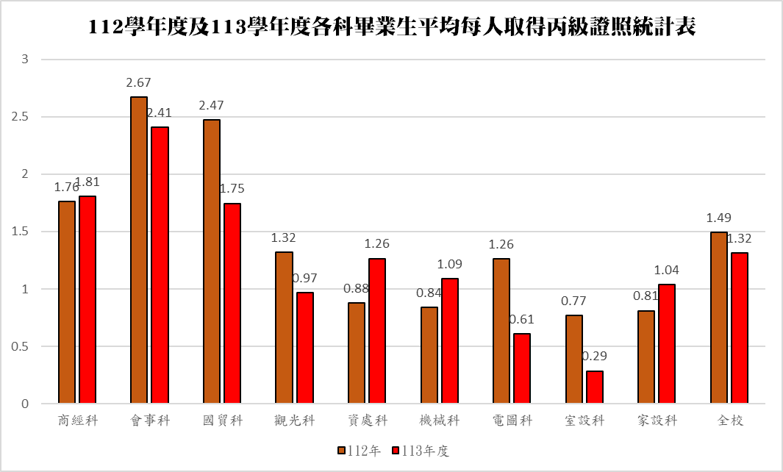
112學年度及113學年度畢業生丙級統計表

Slide 66
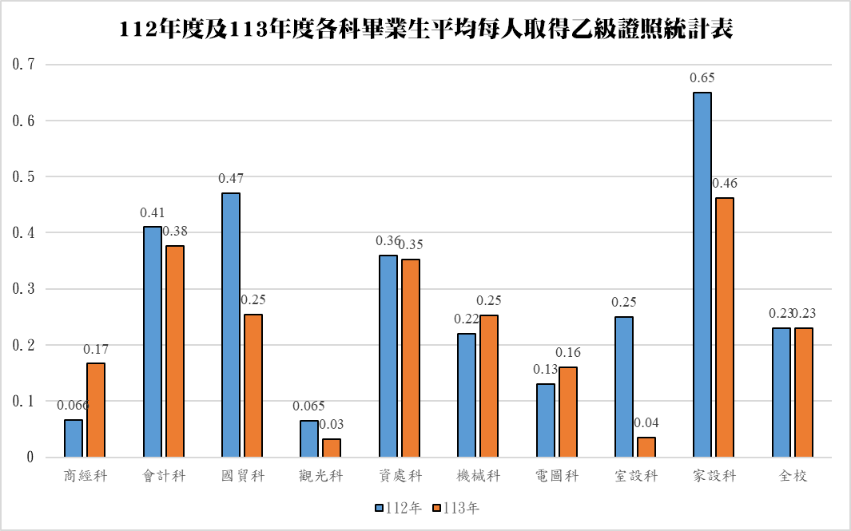
112學年度及113學年度畢業生乙級統計表

Slide 67
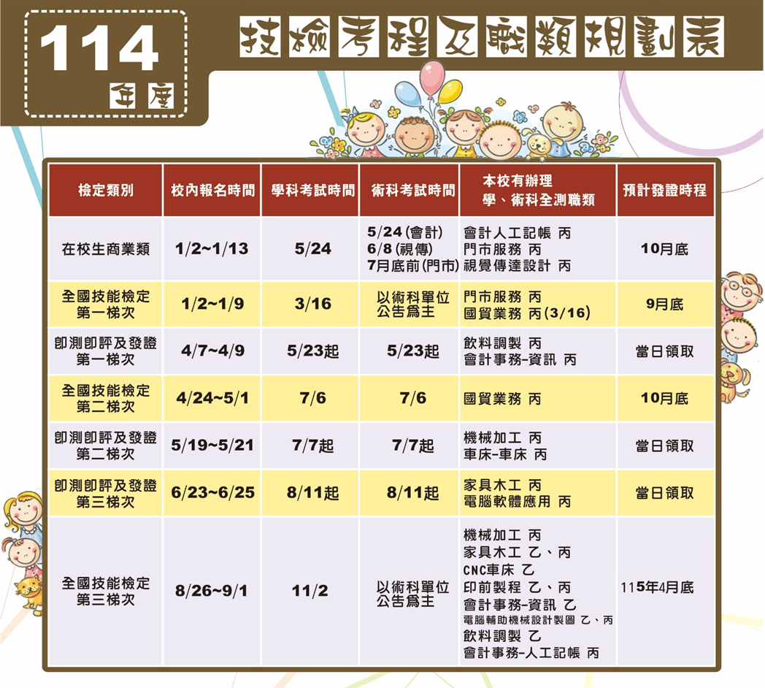
114年檢定規劃表

Slide 68
113年乙級檢定成績
車床-CNC車床
班級 | 報名人數 | 班級人數 | 報考率 | 合格人數 | 合格率
機3-1 | 12 | 32 | 38% | 4 | 33%
機3-2 | 11 | 32 | 34% | 10 | 91%
機3-3 | 16 | 35 | 46% | 11 | 69%
合計 | 39 | 99 | 39% | 25 | 64%

Slide 69
113年乙級檢定成績
電腦輔助機械設計製圖
班級 | 報名人數 | 班級人數 | 報考率 | 合格人數 | 合格率
電2-1 | 10 | 30 | 33% | 5 | 50%
電2-2 | 21 | 28 | 75% | 6 | 29%
電2-3 | 8 | 29 | 28% | 1 | 13%
合計 | 39 | 87 | 45% | 12 | 31%
：

Slide 70
113年乙級檢定成績
印前製程-PC
班級 | 報名人數 | 班級人數 | 報考率 | 合格人數 | 合格率
室3-1 | 14 | 32 | 44% | 2 | 14%
室3-2 | 3 | 28 | 11% | 0 | 0
合計 | 17 | 60 | 28% | 2 | 12%
家具木工
：
班級 | 報名人數 | 班級人數 | 報考率 | 合格人數 | 合格率
家3-1 | 16 | 30 | 53% | 11 | 69%
飲料調製
班級 | 報名人數 | 班級人數 | 報考率 | 合格人數 | 合格率
觀3-1 | 5 | 25 | 20% | 1 | 20%

Slide 71
113年乙級檢定成績
會計資訊
班級 | 報名人數 | 班級人數 | 報考率 | 合格人數 | 合格率
商3-1 | 1 | 29 | 3% | 0 | 100%
商3-2 | 1 | 28 | 4% | 0 | 0%
商3-3 | 2 | 28 | 7% | 2 | 100%
國3-1 | 9 | 28 | 32% | 9 | 100%
合計 | 13 | 113 | 12% | 11 | 85%

Slide 72
113年全國第3梯丙級檢定成績
印前製程－圖文組版PC 丙級
班級 | 報名人數 | 班級人數 | 報考率 | 合格人數 | 合格率
室設21 | 32 | 35 | 91% | 22 | 69%
室設22 | 30 | 35 | 86% | 19 | 63%
合計 | 62 | 70 | 89% | 41 | 66%

Slide 73
113年全國第3梯丙級檢定成績
電腦輔助機械設計製圖丙級
班級 | 報名人數 | 班級人數 | 報考率 | 合格人數 | 合格率
電2-1 | 33 | 33 | 100% | 22 | 67%
電2-2 | 32 | 32 | 100% | 22 | 69%
電2-3 | 30 | 29 | 103% | 27 | 90%
合計 | 95 | 94 | 100% | 71 | 75%

Slide 74
113年乙級檢定成績-電腦軟體
班級 | 報名人數 | 班級人數 | 報考率 | 合格人數 | 合格率
商3-1 | 13 | 29 | 45% | 10 | 77%
商3-2 | 2 | 28 | 7% | 1 | 50%
商3-3 | 13 | 28 | 46% | 8 | 62%
商3-4 | 10 | 28 | 36% | 2 | 20%
商3-5 | 11 | 31 | 35% | 1 | 9%
會3-1 | 22 | 31 | 71% | 13 | 59%
會3-2 | 15 | 30 | 50% | 8 | 53%
國3-1 | 12 | 28 | 43% | 4 | 33%
國3-2 | 6 | 27 | 22% | 1 | 17%
資3-1 | 19 | 34 | 56% | 9 | 47%
合計 | 123 | 294 | 42% | 57 | 46%

Slide 75
114年即測即評及發證技能檢定成績-第一梯次
職類 | 班級 | 報名人數 | 班級人數 | 報考率 | 發證 | 合格比率
會計事務-資訊丙級 | 商經一1 | 12 | 33 | 36% | 4 | 33%
 | 商經一2 | 15 | 32 | 47% | 8 | 53%
 | 商經一3 | 11 | 33 | 33% | 10 | 91%
 | 商經一4 | 19 | 32 | 59% | 13 | 68%
 | 商經一5 | 19 | 31 | 61% | 10 | 53%
 | 會事一1 | 21 | 28 | 75% | 12 | 57%
 | 會事一2 | 19 | 30 | 63% | 10 | 53%
 | 國貿一1 | 32 | 32 | 100% | 8 | 25%
 | 國貿一2 | 27 | 32 | 84% | 9 | 33%
 | 資處一1 | 33 | 35 | 94% | 28 | 85%
 | 合計 | 208 | 318 | 65% | 112 | 54%

Slide 76
114年即測即評及發證技能檢定成績-第二梯次
職類 | 班級 | 報名人數 | 班級人數 | 報考率 | 發證 | 合格比率
機 械 加 工 丙 級 | 機械一1 | 33 | 35 | 94% | 15 | 45%
 | 機械一2 | 36 | 36 | 100% | 10 | 28%
 | 機械一3 | 35 | 35 | 100% | 18 | 51%
 | 一年級合計 | 104 | 106 | 98% | 43 | 41%
 | 機械二1 | 6 | 33 | 18% | 2 | 33%
 | 機械二2 | 10 | 35 | 29% | 4 | 40%
 | 機械二3 | 11 | 35 | 31% | 5 | 45%
 | 二年級合計 | 27 | 103 | 26% | 11 | 41%
 | 合計 | 133 | 209 | 64% | 54 | 41%

Slide 77
114年即測即評及發證技能檢定成績-第三梯次
職類 | 班級 | 報名人數 | 班級人數 | 報考率 | 發證 | 合格比率
家具木工丙級 | 家設一1 | 28 | 32 | 88% | 20 | 71%
職類 | 班級 | 報考人數 | 班級人數 | 報考率 | 發證 | 合格率
電腦軟體應用丙級 | 商經一1 | 17 | 33 | 52% | 4 | 24%
 | 商經一2 | 10 | 32 | 31% | 5 | 50%
 | 商經一3 | 9 | 33 | 27% | 3 | 33%
 | 商經一4 | 23 | 32 | 72% | 7 | 30%
 | 商經一5 | 13 | 31 | 42% | 7 | 54%
 | 國貿一1 | 13 | 28 | 46% | 6 | 46%
 | 國貿一2 | 13 | 30 | 43% | 9 | 69%
 | 會事一1 | 23 | 32 | 72% | 12 | 52%
 | 會事一2 | 22 | 32 | 69% | 13 | 59%
 | 資處一1 | 34 | 35 | 97% | 30 | 88%
 | 合計 | 177 | 318 | 56% | 96 | 54%

Slide 78
114年商業類在校生專案技能檢定成績統計
職類 | 班級 | 報名人數 | 班級人數 | 報考率 | 發證 | 合格比率
門 市 服 務 | 商經一1 | 22 | 33 | 67% | 21 | 95%
 | 商經一2 | 29 | 32 | 91% | 24 | 83%
 | 商經一3 | 32 | 33 | 97% | 27 | 84%
 | 商經一4 | 33 | 32 | 103% | 29 | 88%
 | 商經一5 | 24 | 31 | 77% | 21 | 88%
 | 會事一1 | 30 | 28 | 107% | 20 | 67%
 | 會事一2 | 29 | 30 | 97% | 23 | 79%
 | 合計 | 199 | 219 | 91% | 165 | 83%
視覺傳達設計 | 家設二1 | 18 | 30 | 60% | 9 | 50%

Slide 79
114年第三梯次全國檢定本校報名職類及梯次
職類 | 級別 | 班級 | 人數
家具木工乙級 | 乙級 | 家3-1 | 22
會計事務-資訊項 | 乙級 | 國3-1 | 1
 |  | 會3-2 | 1
 |  | 資3-1 | 1
銑床 | 乙級 | 機3-2 | 12
車床-CNC車床 | 乙級 | 機3-1 | 8
印前製程 | 乙級 | 室3-1 | 22
 |  | 室3-2 | 2
 |  | 家3-1 | 1
飲料調製 | 乙級 | 觀3-1 | 4
電腦輔助機械設計製圖 | 乙級 | 電3-1 | 17
 |  | 電3-2 | 15
 |  | 電3-3 | 15
合計 |  |  | 121

Slide 80
114年第三梯次全國檢定本校報名職類及梯次
職類 | 級別 | 班級 | 人數
會計事務-人工記帳 | 丙級 | 商2-4 | 3
 |  | 商2-5 | 3
 |  | 國2-2 | 4
 |  | 資2-1 | 14
機械加工 | 丙級 | 電3-2 | 1
 |  | 機2-1 | 7
印前製程-圖文組版 | 丙級 | 室2-1 | 31
 |  | 室2-2 | 32
 |  | 室3-2 | 2
電腦輔助機械設計製圖 | 丙級 | 電2-2 | 30
 |  | 電2-3 | 28
 |  | 電3-2 | 27
 |  | 電3-2 | 1
合計 |  |  | 183

Slide 81
114年商管群科報名電腦軟體應用乙級人數統計表
職類 | 級別 | 班級 | 人數
電腦軟體應用 | 乙級 | 商3-1 | 6
 |  | 商3-2 | 6
 |  | 商3-3 | 3
 |  | 商3-4 | 7
 |  | 國3-1 | 10
 |  | 國3-2 | 5
 |  | 會3-1 | 9
 |  | 會3-2 | 14
 |  | 資3-1 | 20
合計 |  |  | 80

Slide 82
實習輔導暨職業安全衛生工作聯席會議
討論提案

Slide 83
實習輔導暨職業安全衛生工作聯席會議
臨時動議

Slide 84
實習輔導暨職業安全衛生工作聯席會議
散會

